Slide 1
Scenariusz lekcji chemii:
„Krzemionka – składnik skorupy ziemskiej.”
opracowanie: Zbigniew Rzemieniuk

Slide 2
Dział: Bogactwa naturalne skorupy ziemskiej.
Program – „Chemia i my” DKW-4014-76/99.
Temat:
Krzemionka – składnik skorupy ziemskiej.
Cel ogólny lekcji:
poznanie właściwości i najważniejszych zastosowań krzemionki
Osiągnięcia uczniów (cele operacyjne):
znają właściwości krzemionki
potrafią wyjaśnić dlaczego dwutlenek węgla w warunkach normalnych jest gazem, a krzemionka ciałem stałym
znają odmiany krzemionki
znają sposób otrzymywania krzemu z krzemionki
potrafią zapisać równania reakcji opisujące doświadczenia

Slide 3
Środki dydaktyczne:
probówka, palnik spirytusowy, szczypce meta-lowe, kolbka stożkowa, krzemionka, opiłki ma-gnezowe, wióry magnezowe, tygiel, cegła, kwas solny
podręcznik
zeszyt ćwiczeń cz. 2

Slide 4
Przebieg lekcji:
Uczniowie oglądają krzemionkę i badają ich właściwości fizyczne.
Uczniowie stwierdzają, że krzemionka jest białą substancją stałą o budowie krystalicznej, sprawdzają rozpuszczalność w wodzie.
Nauczyciel poleca odszukanie krzemu w układzie okresowym. Mówi o tym, że krzem znajduje się tuż pod węglem w układzie okresowym, stąd występują podobieństwa właściwości obu pierwiastków. Przypomina doświadczenie z dwutlenkiem węgla, gdy do kolby z dwutlenkiem węgla wprowadzaliśmy zapalone łuczywo, a następnie magnez.
Pyta: w jaki sposób można otrzymać z krzemionki krzem?

Slide 5
Uczniowie wskazują, że węgiel i dwutlenek krzemu tworzą związki o podo-bnych wzorach sumarycznych. Przypominają, że magnez wprowadzony do dwutlenku węgla nadal się palił, a po spaleniu powstał biały tlenek magnezu i sadza – węgiel. Proponują aby spróbować odebrać tlen z dwutlenku krzemu przy pomocy magnezu. Zapisują równania reakcji.
Uczniowie wskazują, że w obu reakcjach magnez pełni rolę substancji odbierającej tlen, nazywają go reduktorem, wskazują w równaniu reakcji reakcję redukcji i utleniania.
Uczniowie proponują by przeprowadzić doświadczenie mieszając krzemionkę z magnezem. Doświadczenie wykonuje nauczyciel ze względu na silnie egzotermiczną reakcję.

Slide 6

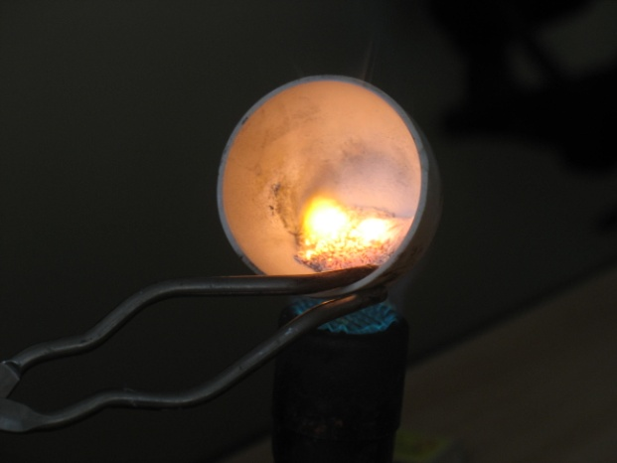
Doświadczenie 1.
Reakcja magnezu z krzemionką.
Do tygla porcelanowego wsypujemy mieszaninę krzemionki z magnezem. Na zewnątrz zapalamy wstążkę magnezową, którą następnie wkładamy do tygla, gdzie następuje zapłon wiórków magnezowych.
Po reakcji uczniowie oglądają powstały produkt. Jest to szaro-biała mieszanina substancji stałych.
Nauczyciel pyta – co jest produktem tej reakcji?

Slide 7
Uczniowie wskazują, że produktami są 2 produkty stałe: tlenek magnezu i krzem.
Zapisują obserwacje w tabelce a we wniosku zapisują równanie reakcji i wniosek, że magnez redukuje tlenek krzemu do krzemu.
Nauczyciel pyta: Jak można rozdzielić tę mieszaninę?
Uczniowie przypominają sobie z klasy I sposoby rozdzielania mie-szanin, stwierdzają, że jest to mieszanina niejednorodna, ale nie da się jej metodami fizycznymi rozdzielić, np. propozycja by rozpuścić jeden ze składników w wodzie zostaje odrzucona, gdyż krzem nie rozpuszcza się w wodzie, a tlenek magnezu z wodą reaguje, ale tworzy trudno rozpuszczalny związek.

Slide 8
Uczniowie przypominają sobie z klasy I sposoby rozdzielania mieszanin, stwierdzają, że jest to mieszanina niejednorodna, ale nie da się jej metodami fizycznymi rozdzielić, np. propozycja by rozpuścić jeden ze składników w wodzie zostaje odrzucona, gdyż krzem nie rozpuszcza się w wodzie, a tlenek magnezu z wodą reaguje, ale tworzy trudno rozpuszczalny związek.
Nauczyciel proponuje by spróbować usunąć jeden z pro-duktów poprzez reakcję z kwasem solnym.
Uczniowie zauważają, że krzem jako niemetal nie będzie reagował z kwasem, natomiast tlenek magnezu może reagować z kwasem w wyniku czego powstanie sól i woda. Zapisują równanie reakcji jaka zajdzie.

Slide 9
Doświadczenie 2.
Rozdzielenie mieszaniny krzemu i tlenku magnezu.
Do kolby stożkowej wsypujemy mieszaninę otrzymaną w po-przednim doświadczeniu i wlewamy rozcieńczony kwas solny. W czasie doświadczenia może dojść do wybuchu, spowodowane jest to wydzielającym się krzemowodorem. Dzieje się tak dlate-go, że w czasie reakcji krzemionki z magnezem powstaje krzemek magnezu, który w reakcji z kwasem solnym tworzy krzemowodór. Krzemowodór ulega samozapłonowi.
– równanie reakcji powsta-wania krzemowodoru (mo-nosilanu)
– równanie reakcji spalania krzemowodoru

Slide 10
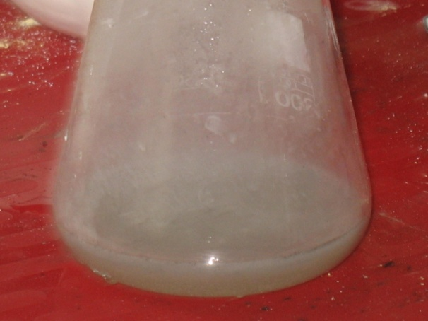
Uczniowie zapisują obserwacje z doświadczenia i formułują wniosek. Zauważają, że po wlaniu kwasu zaszła reakcji, w której tlenek magnezu przereagował, przereagowały też resztki magnezu, który był użyty w nadmiarze, a wybuch, który tej reakcji towarzyszył był spowodowany samozapłonem krzemowodoru. Obserwują w kolbie brunatny osad, formułują wniosek, że osadem tym jest krzem.
Nauczyciel informuje ucz-niów, że tak otrzymany krzem może zawierać jesz-cze zanieczyszczenia, dlate-go należy go jeszcze oczyś-cić.

Slide 11
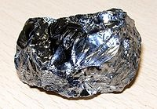
polikrystaliczny krzem - superczysty 99.999999999%
– monokryształ kwarcu

Slide 12
Nauczyciel wskazuje na właściwości krzemu i mówi o zastosowaniach. Surowcem do produkcji krzemu jest piasek, mówi o rewolucji jaka zaszła po odkryciu właściwości półprzewodnikowych m.in. krzemu i konsekwencjach jakie to odkrycie przyniosło. Przypomina o pierwszym komputerze ENIAC, który był zbudowany z lamp elektronowych, który zajmował powierzchnię 140 m².
Mówi o tym, że dwutlenek krzemu występuje także w innych postaciach, m.in. jako kwarc, kryształ górski, agat, krzemień itp. Odsyła na stronę http://chemia_gimnazjum.republika.pl/ciekawostki/krzem.htm gdzie można znaleźć więcej informacji na temat krzemu oraz odmian w jakich występuje krzemionka.

Slide 13
Kryształ kwarcu

Slide 14
Podsumowanie lekcji:
Uczniowie z lekcji powinni zapamiętać jaki jest skład chemiczny krzemionki, jest ona tlenkiem krzemu. Z krzemionki można przez redukcję przy pomocy magnezu otrzymać krzem, który po oczyszczeniu może mieć wiele zastosowań w elektronice.
Krzemionka występuje w przyrodzie w bardzo wielu odmianach, jedną z nich jest kwarc.

Slide 15
Praca domowa:
Zadanie 1 i 2 z zeszytu ćwiczeń.

Slide 16
Uwagi do lekcji:
Do wykonania doświadczeń potrzebne są płytki ceramiczne, na które można postawić rozgrzany tygiel, należy zachować szczególną ostrożność przy wsypywaniu produktów reakcji do kolby do której następnie wlejemy kwas, gdyż może nastąpić zapłon krzemowodoru.

